Slide 1
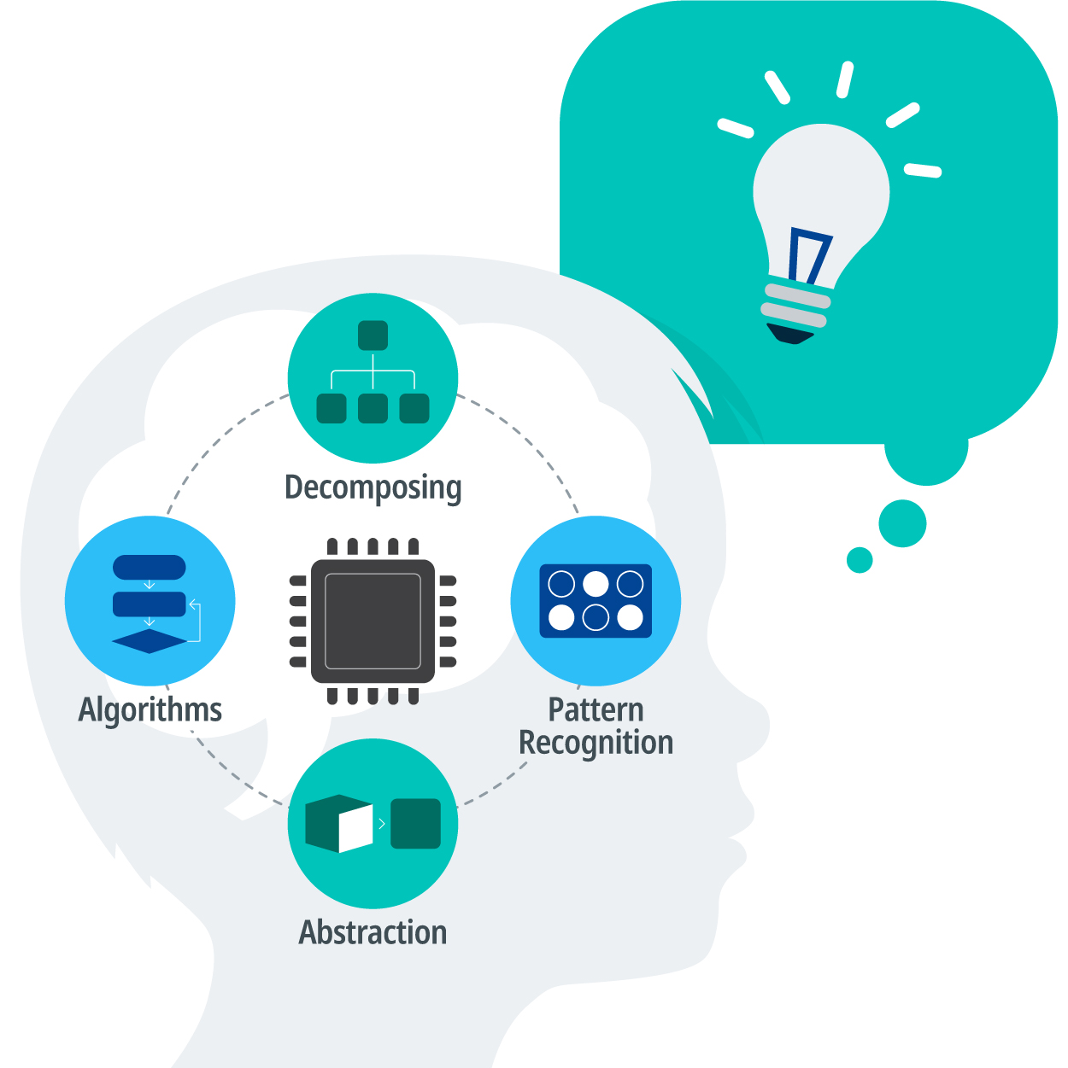

01.4-1
컴퓨팅사고
컴퓨터 사고
컴퓨터 프로그래밍을 잘 작성하기 위해서는 컴퓨터 사고가 중요합니다.

Slide 2
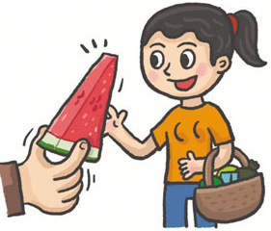
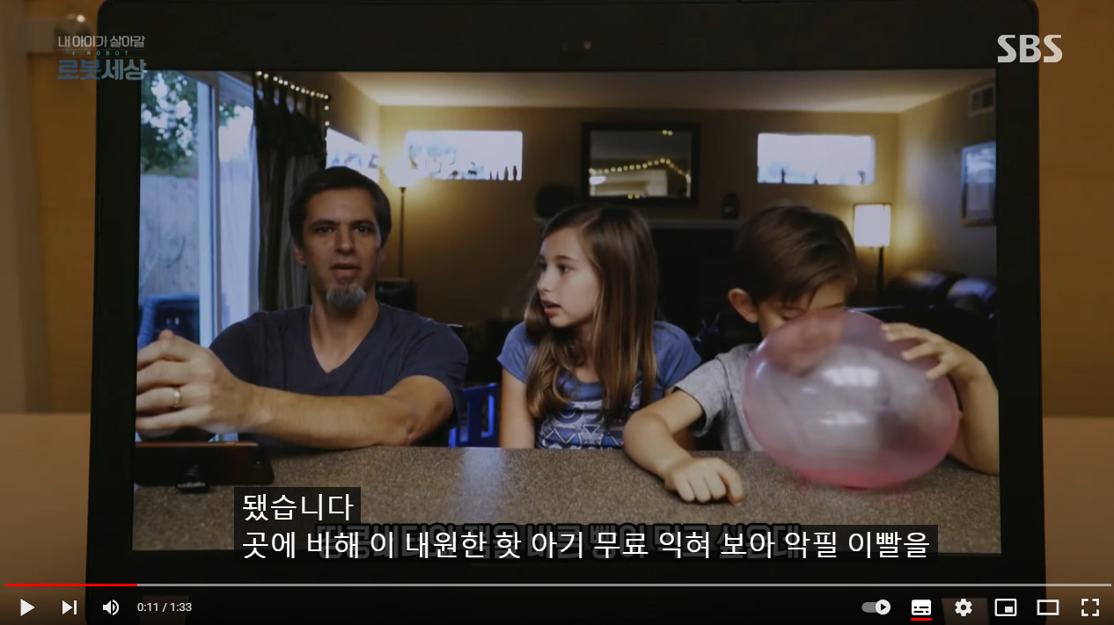
01.4-1
코딩
샌드위치 만들기
https://youtu.be/cDA3_5982h8
컴퓨터 프로그램으로 샌드위치를 만들기 위해서는 어떻게 해야할까요?

Slide 3
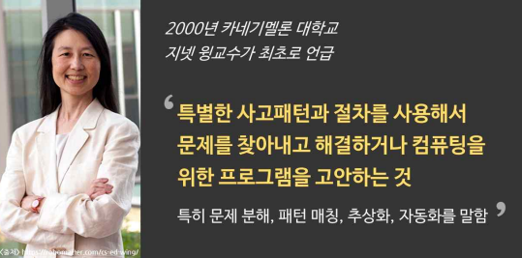
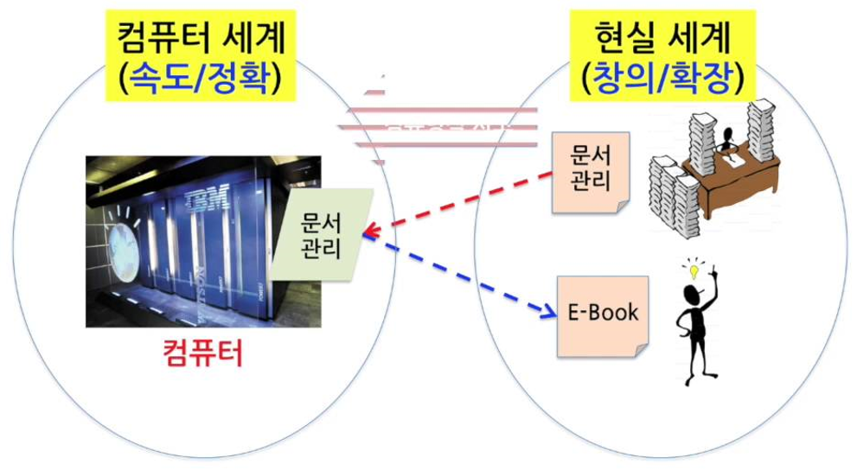
01.4-1
코딩
컴퓨터 사고력이란?

Slide 4

01.4-1
코딩
컴퓨터 사고란?
어떠한 문제를 해결해 나아가는 방법을 찾는것
https://www.youtube.com/watch?v=LFTVHBn_gjs
디지털 관점에서 문제를 고민하고 해결해 나아가는 방법을 훈련하는 행동을 말합니다.

Slide 5
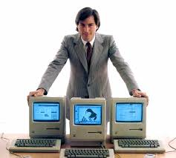
01.4-1
코딩
컴퓨터 사고의 중요성
컴퓨팅 사고를 학습하기 위해서는 컴퓨팅 작업이 필요합니다.
하지만,컴퓨팅 사고는 본질적으로 컴퓨터 과학의 영역을 넘어서 탐구, 문제설정 문제해결을 도와주는 사고 방식의 하나 입니다.

Slide 6
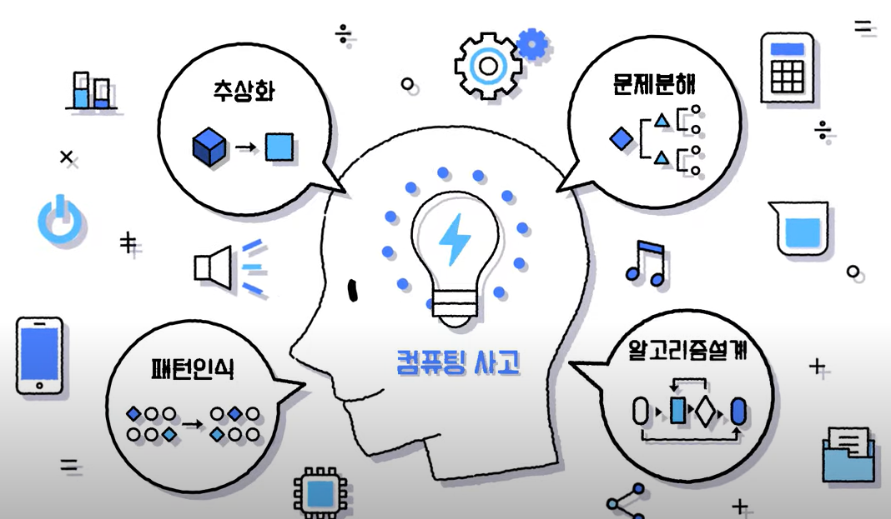
01.4-1
코딩
컴퓨터 사고의 핵심요소
문제분해
패턴인식
추상화
알고리즘

Slide 7
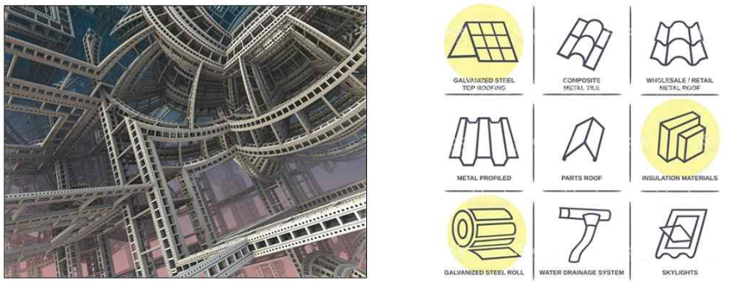
01.4-1
코딩
1.문제분해
복잡한 문제를 해결하기 위해서 조금 더 해결하기 쉬운 작은 단위의 문제로 나누는 것을 말합니다.
복잡한 결과물을 한번에 처리할 수 없습니다.
더 간단하고 쉬운 과정으로 나누면 일을 쉽게 할 수 있습니다.
① 복잡한 문제를 작은 단위로 나누는 것 만으로도 해결 방법을 찾을 수 있습니다.
② 커다란 문제를 하나의 문제로 바라보는 것 보다 일련의 작은 단위 문제로 보는 것이 더 쉽습니다.

Slide 8

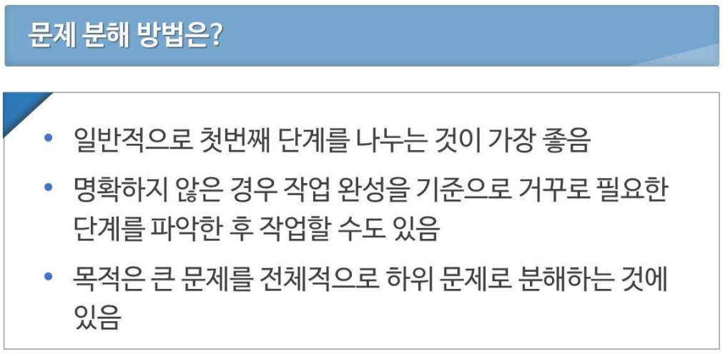
01.4-1
코딩
예) 문제 해결의 필요성
문제분해란 무엇일까요?
문제 분해를 단순 정의해 보면 문제를 나누는 것이라 할 수 있습니다. 하지만 컴퓨터 사고에서의 문제 분해는 컴퓨터를 사용하여 해답을 얻기 위해 형식적이나 논리적으로 문제를 다시 기술하는 방법입니다.(컴퓨터과학)
A
B
현재
상태
개선된
상태
현재 해결해야 하는 상황이나 묾음을 살펴봅니다.
현재상태A 에서 개선된 상태 B로 변환 가능한 상황

Slide 9
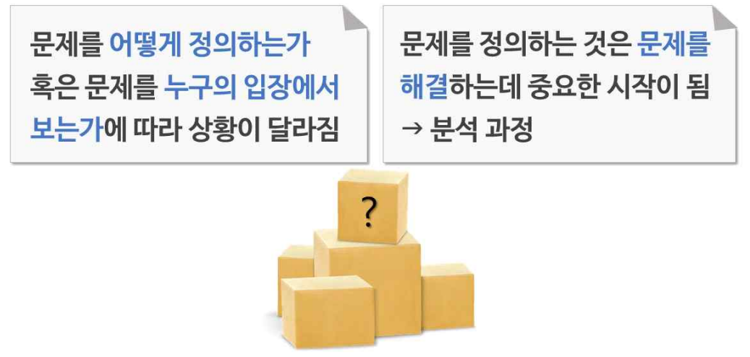
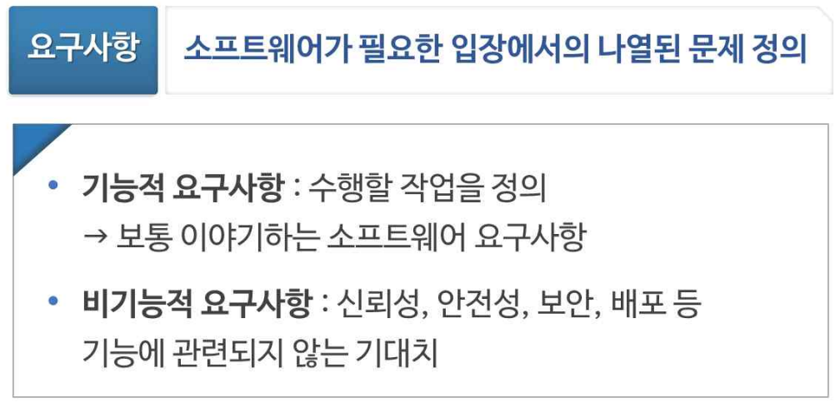
01.4-1
코딩
1.문제분해:데이터분석
문제 분해를 좀더 하위적으로 살펴보면 데이터를 분석하는 과정입니다.

Slide 10
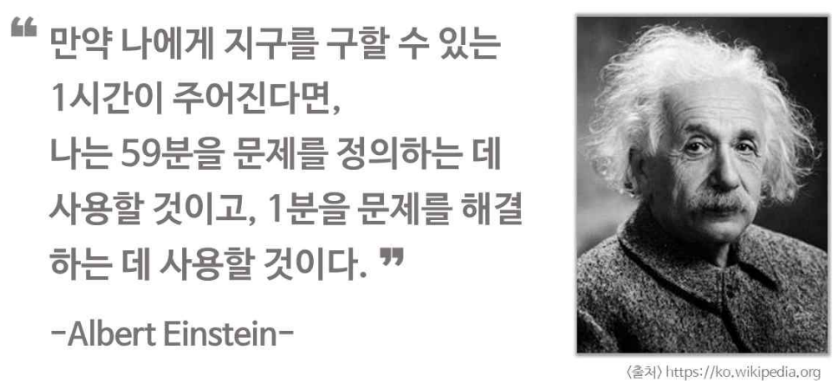
01.4-1
코딩

Slide 11
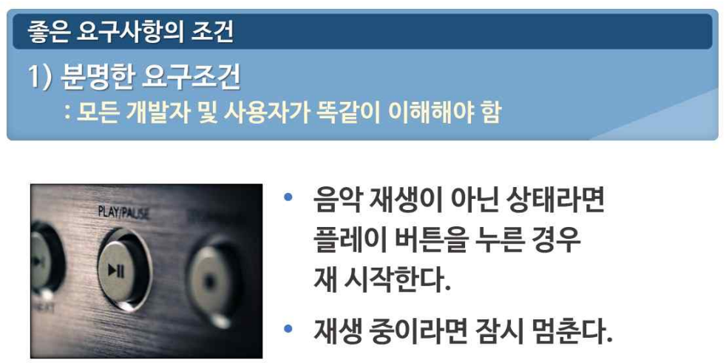
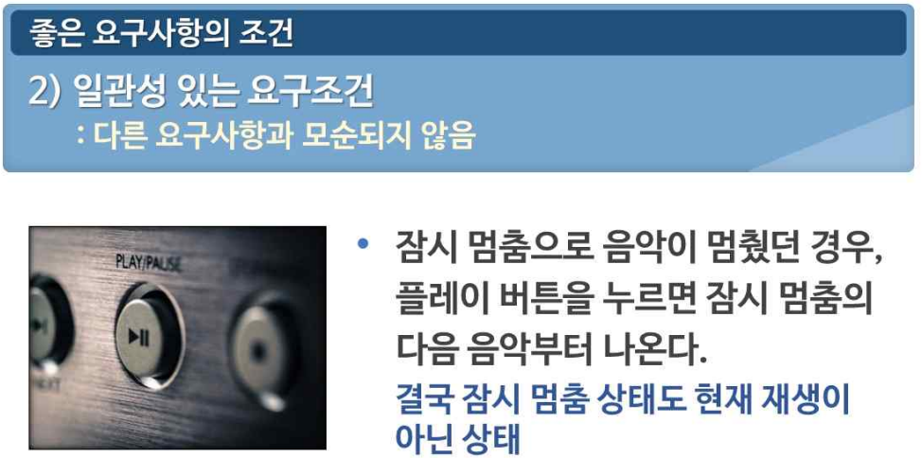
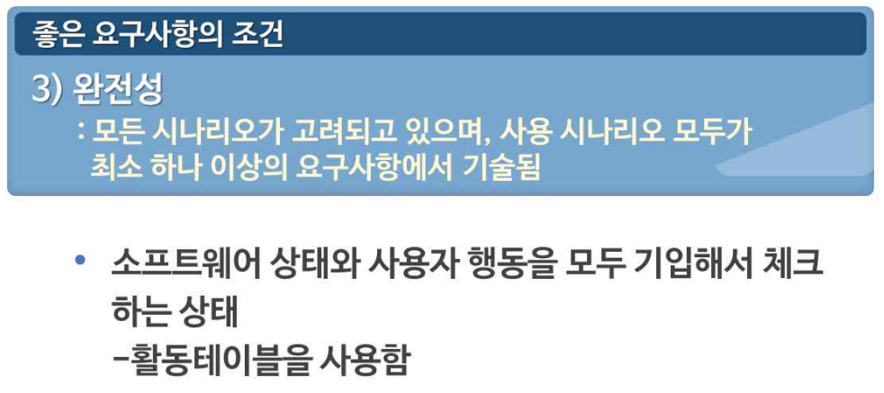
01.4-1
코딩

Slide 12
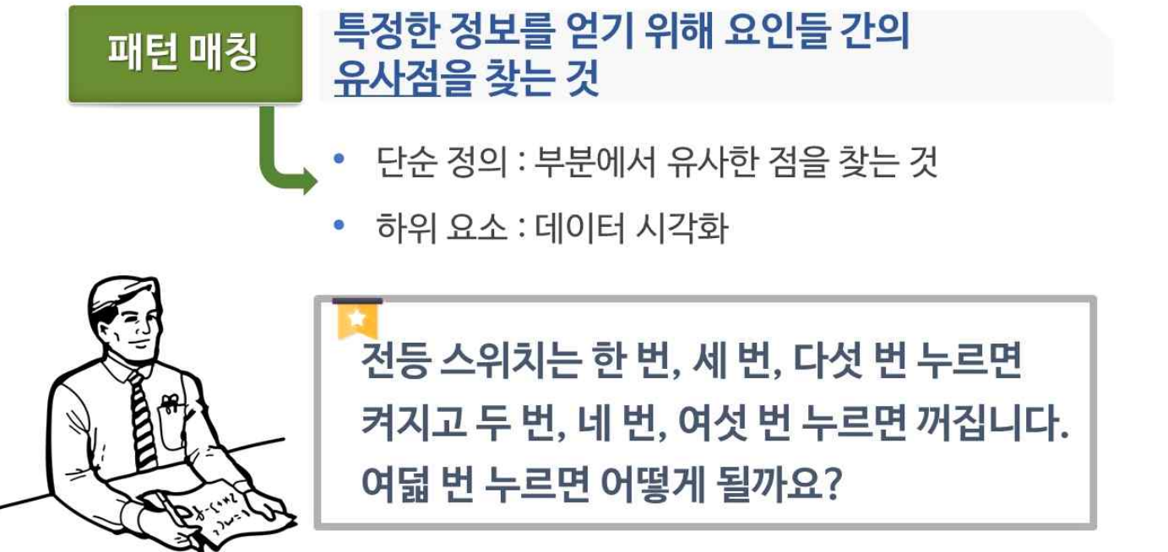
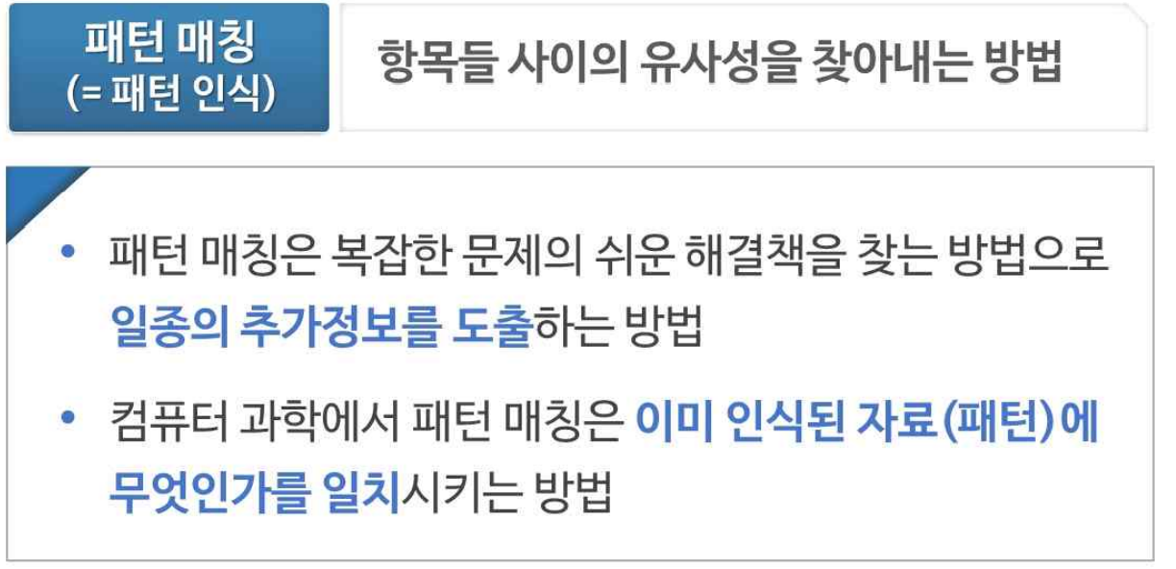
01.4-1
코딩
2.패턴인식
분해한 문제들에 대해서 유사한 부분들을 추출합니다. 이러한 과정에서 패턴을 인식합니다.

Slide 13
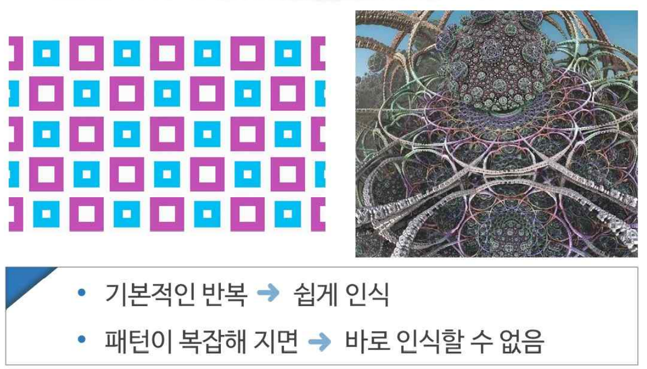
01.4-1
코딩
데이터 시각화
패턴인식의 하위 요소로는 데이터 시각화 입니다.

Slide 14

01.4-1
코딩
패턴인식 연습
아래 리스트에서 다음에 오는 것은 무엇인가?
인식1:
인식2:
1 -> 5 -> 9 -> 13 -> 17 -> 21
4씩 증가하고 있습니다. 다음 값은 25입니다.
밑면 개수가 증가합니다. 다음 값은 총 5층 입니다.

Slide 15
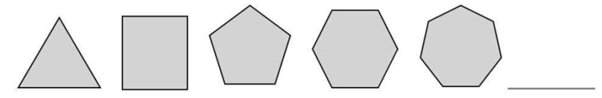

01.4-1
코딩
패턴인식 연습
아래 리스트에서 다음에 오는 것은 무엇인가?
3각형 -> 4각형 -> 5각형 -> 6각형 -> 7가각형. 다음 값은 8각형 입니다.
홀수+4, 짝수+1 다음값은 7각형

Slide 16
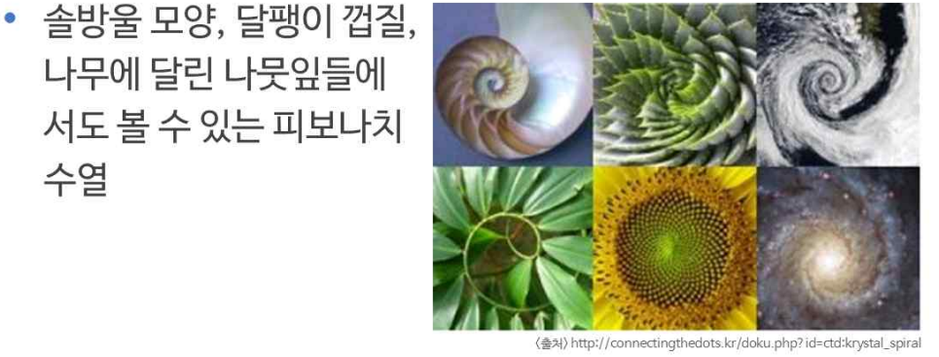
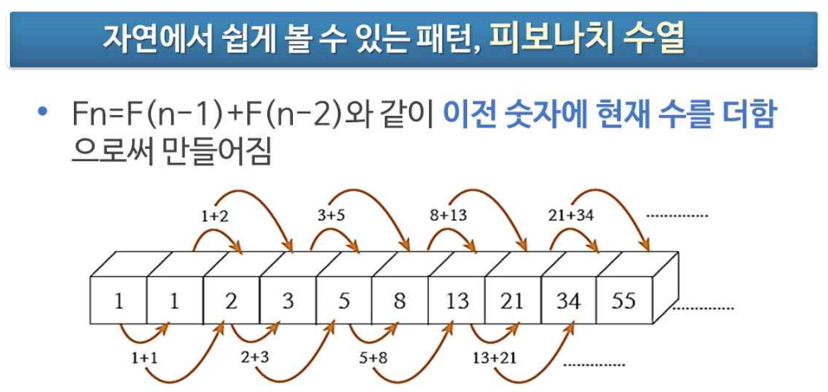
01.4-1
코딩
피보나치 수열
원리 : 이전 숫자에 현재 수를 더해서 만듬
* 이미지에서는 피보나치 나선으로 나타나는 현상, 변의 길이를 * 두 사각형의 변의 합으로 나타내면서 더 작아 지도록 만들어짐.
* 피보나치 수열을 황금비율이라고도 부름
자연에서 쉽게 볼 수 있는 수학적 패턴 중 하나

Slide 17
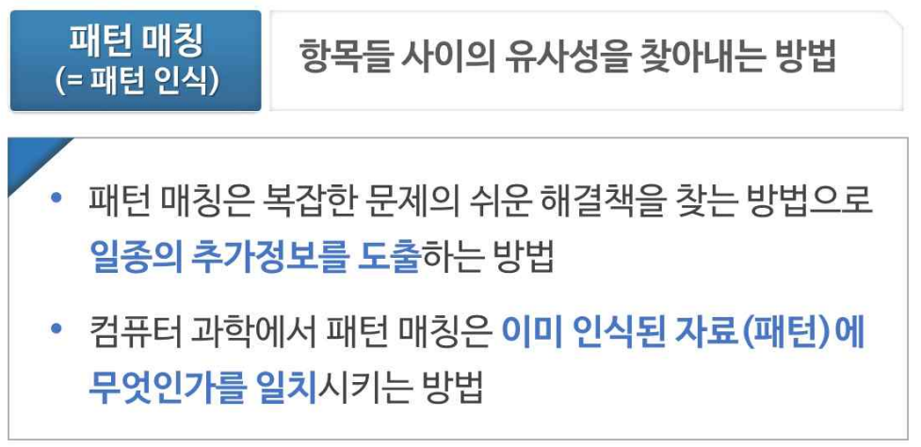
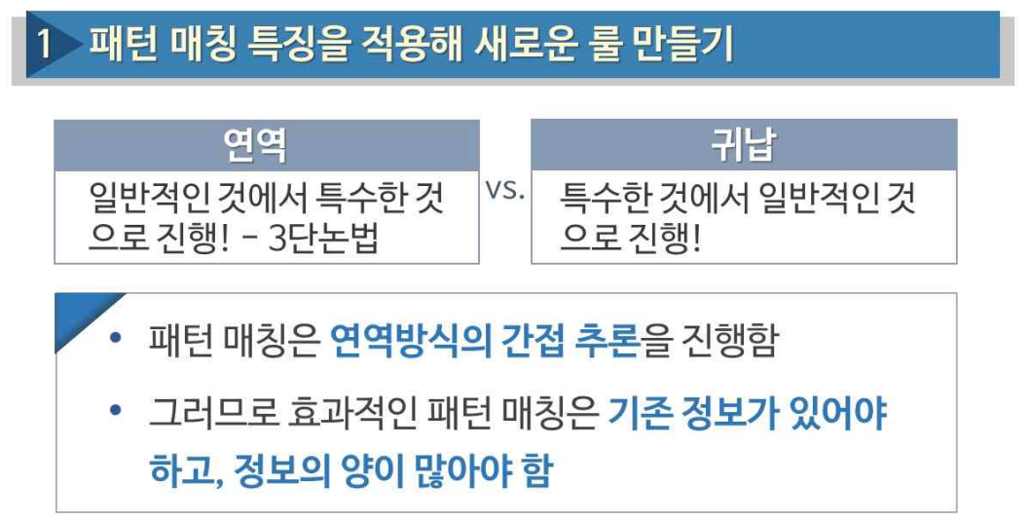
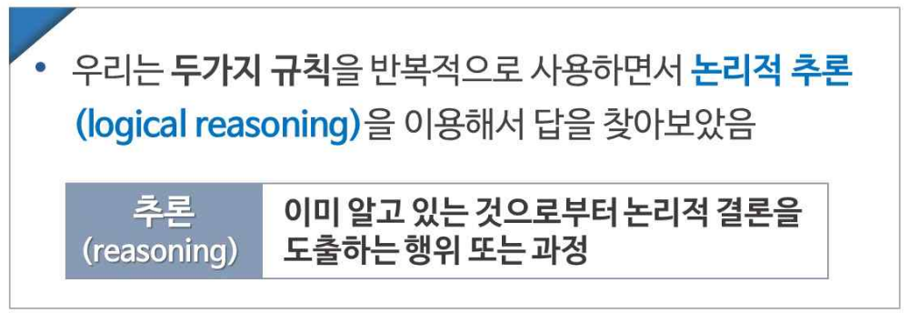
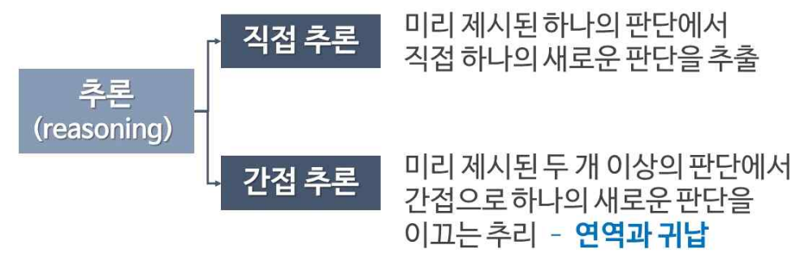
01.4-1
코딩

Slide 18
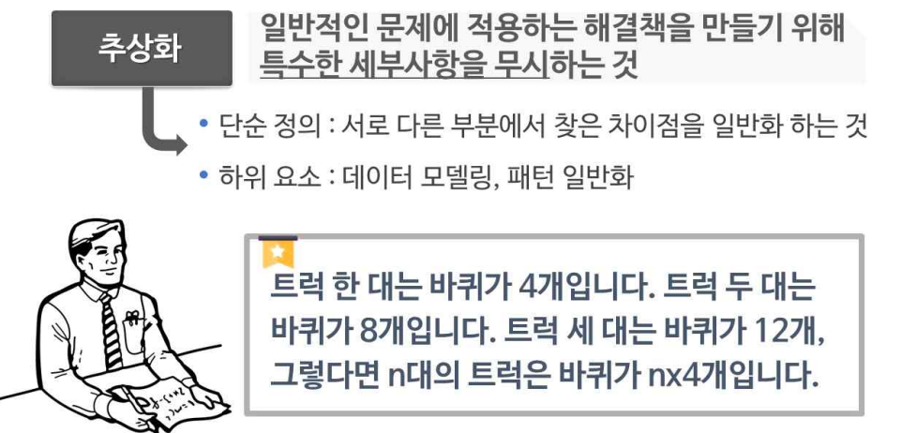
01.4-1
코딩
3.추상화
분석한 문제에서 핵심 부분들을 추출합니다. 불필요한 요소들을 제거하고, 문제를 단순화 합니다.

Slide 19
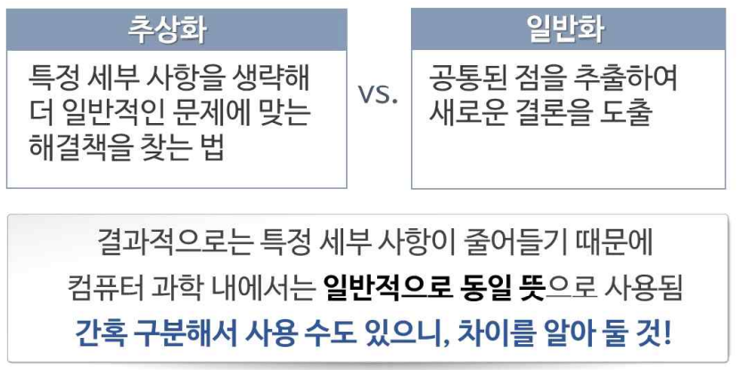
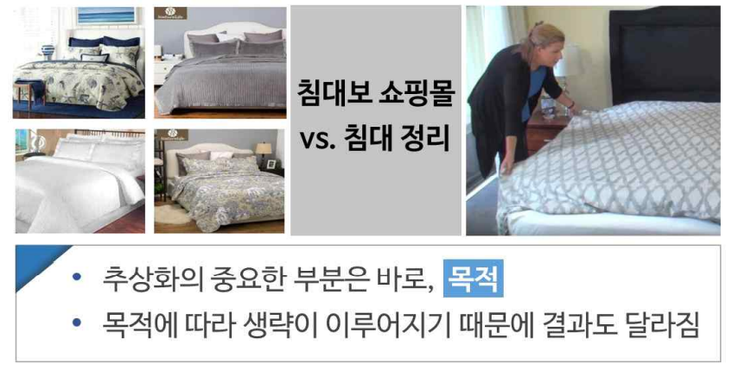
01.4-1
코딩
세부사항을 무시

Slide 20
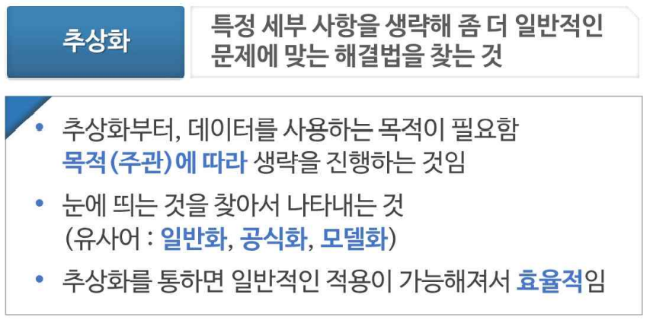
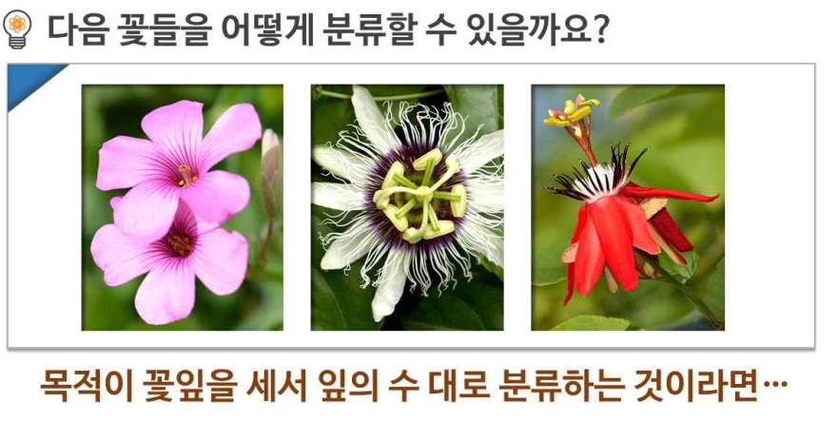
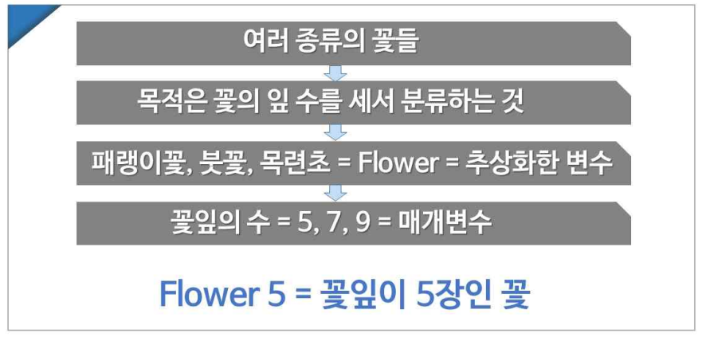
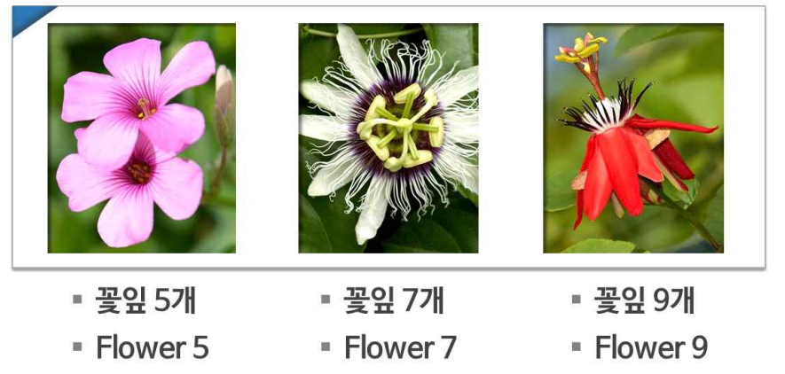
01.4-1
코딩
추상화 연습1

Slide 21
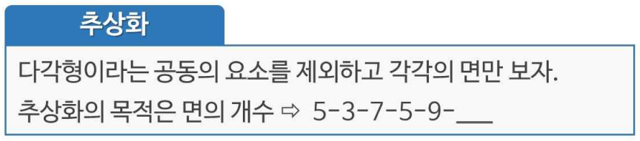
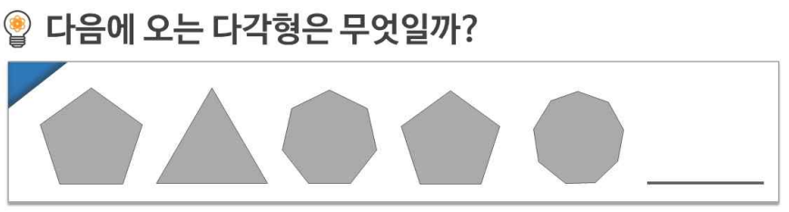
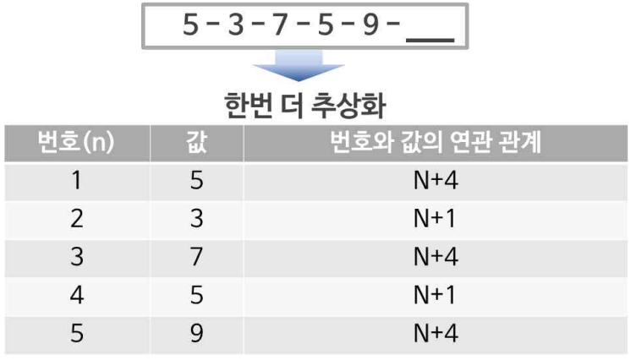
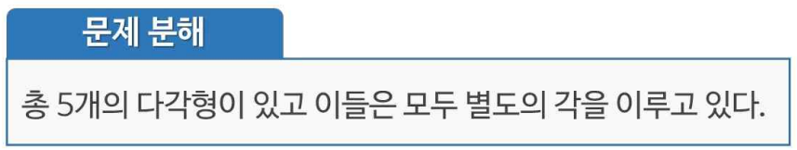
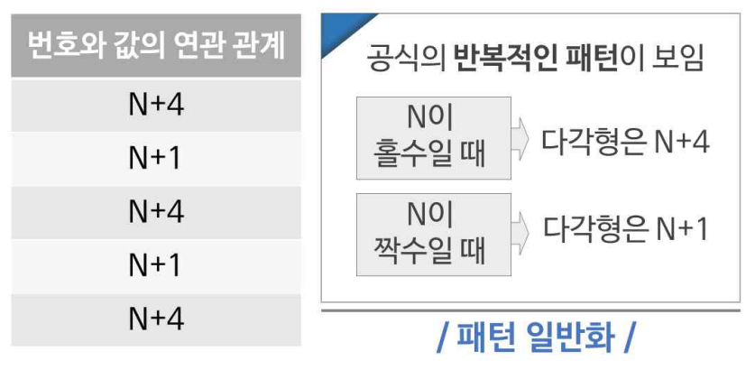
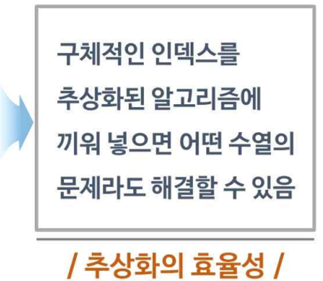
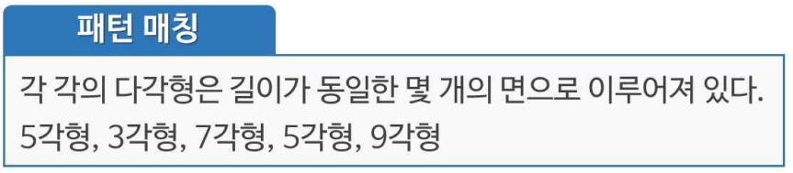
01.4-1
코딩
추상화 연습2

Slide 22
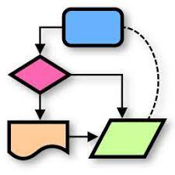
01.4-1
코딩
4.알고리즘
추출한 패턴에 따라서 동작할 수 있는 실질적인 코드를 작성합니다. 결과가 정확하게 나오는지 테스트 과정도 같이 수행합니다.
문제를 해결하기 위하여 수행해야 하는 단계적 목록
알고리즘은 단계적목록을 코딩과 같은 물리적 표현으로 구현합니다.

Slide 23
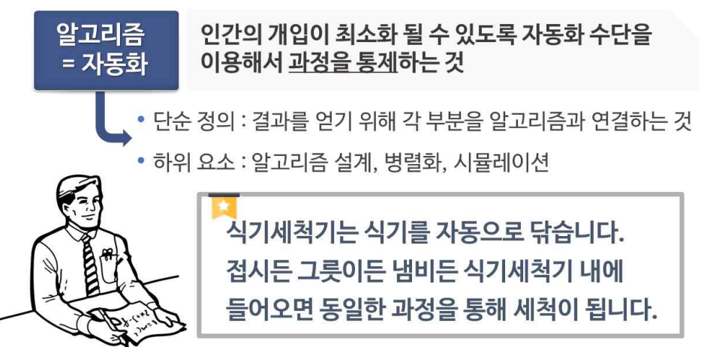
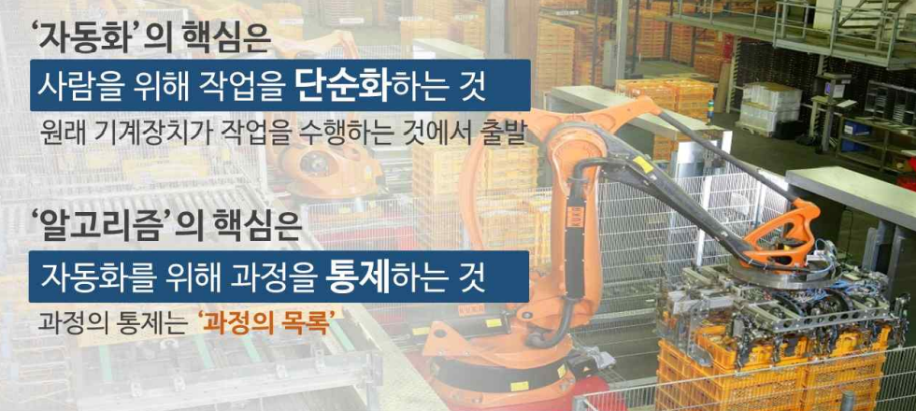
01.4-1
코딩
알고리즘은 자동화

Slide 24
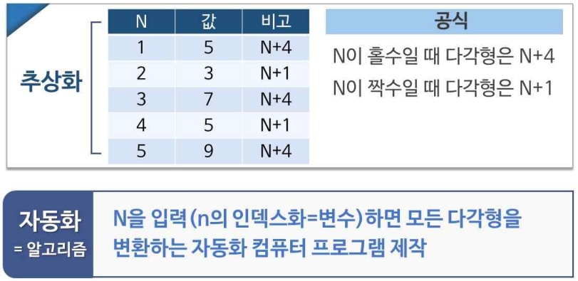
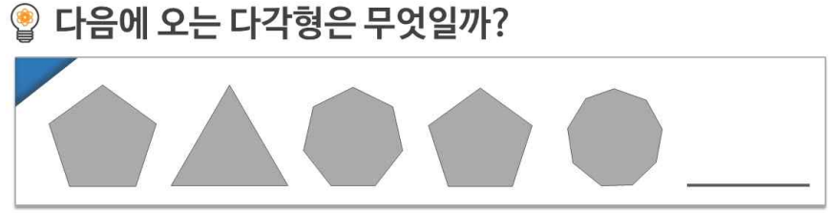
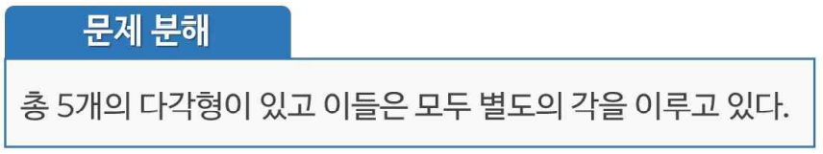
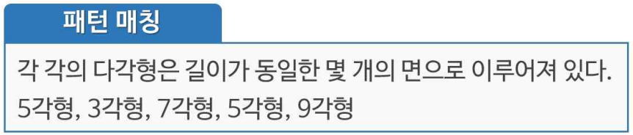
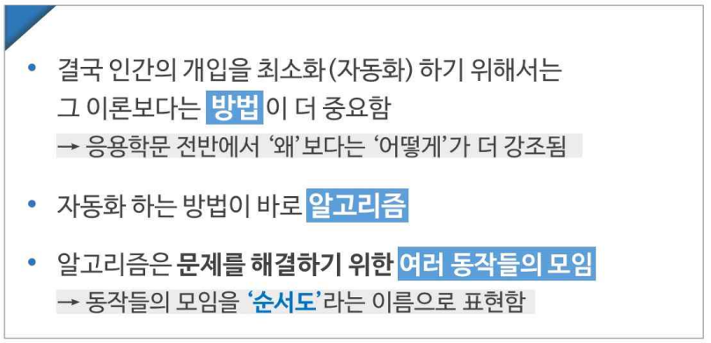
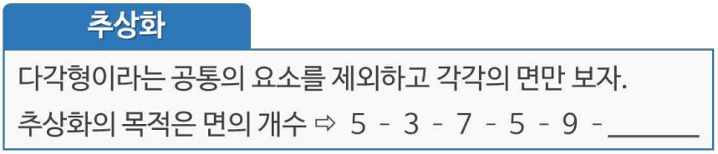
01.4-1
코딩

Slide 25
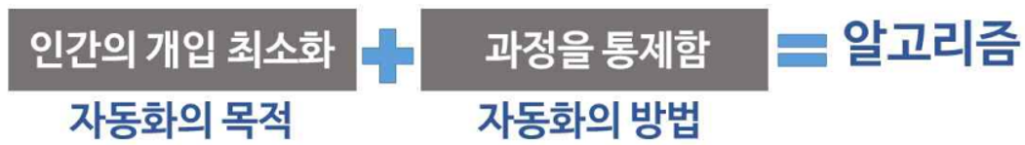
01.4-1
코딩
알고리즘의 정의
인가의 개입이 최소화 될 수 있도록 자동화 수단을 이용해서 과정을 통제 하는 것
① 자동화의 목적은 인간의 개입을 최소화 시키는 것
② 자동화는 과정을 통제하는 것
③ 알고리즘은 문제를 해결하기 위한 여러 동작들의 모임
-> 동작들의 모임을 “알고리즘의 표현방법＂이라는 이름으로 표현함

Slide 26
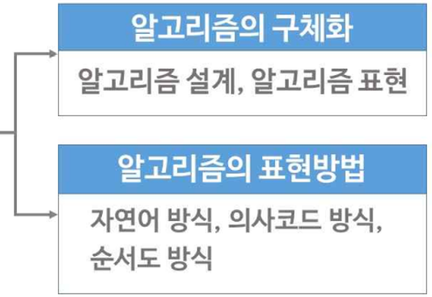


01.4-1
코딩
알고리즘 방법 및 절차
알고리즘은 문제들을 해결해 가는 동작들의 모임입니다.

Slide 27



01.4-1
코딩

Slide 28


01.4-1
코딩
알고리즘 조건 및 분석기준

Slide 29
01.4-1
코딩
다음

